Slide 1
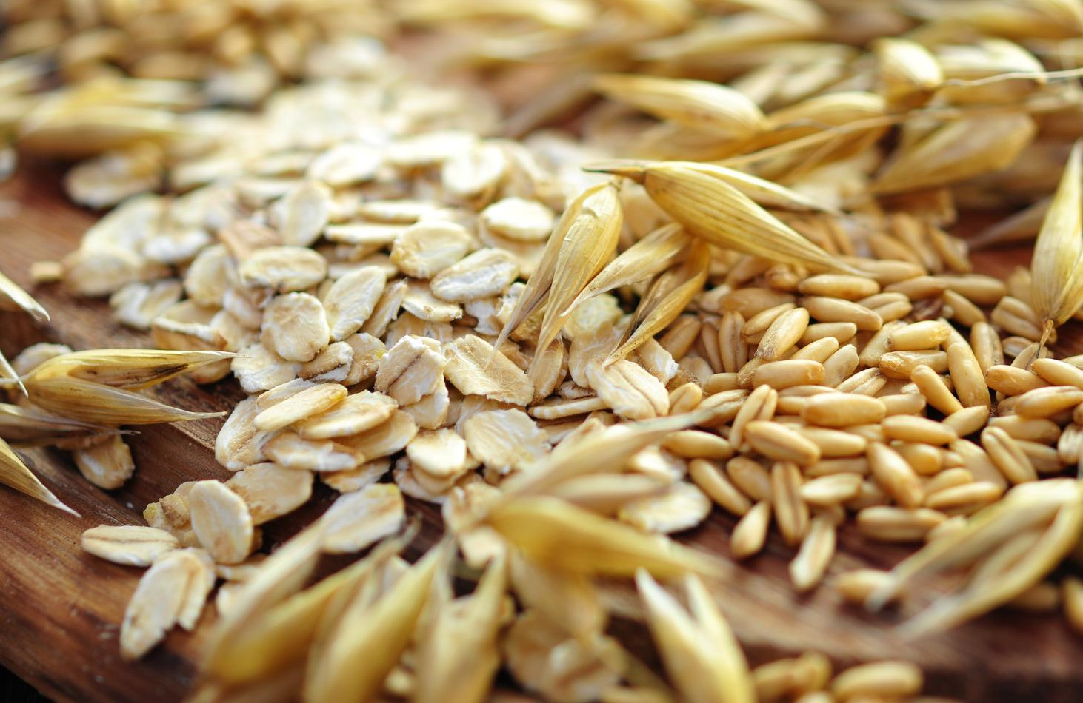
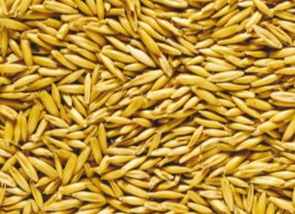
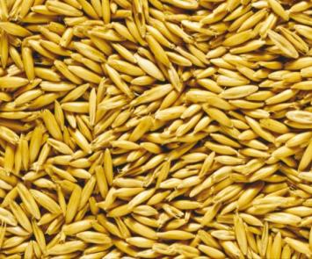
Warum Hafer die „Alleskörner“ sind … © Hafer Die Alleskörner, VDGS e.V. www.alleskoerner.de - www.facebook.com/haferdiealleskoerner

Slide 2
Inhaltsverzeichnis
1
Hafer – Natur pur
Seite 3-4
2
Vom Haferkorn zur Haferflocke
Seite 5-11
3
Die Nährstoffe im Hafer
Seite 12-26
4
Hafer als Lebensbegleiter
Seite 27-49
5
Hafer im Alltag „einstreuen“
Seite 50-56
6
Vorstellung Informationsbroschüren und Website
Seite 57-59
Lösungen zu den Testfragen zum Abschluss der Kapitel
Seite 60-61

Slide 3
Inhaltsverzeichnis
1
Hafer – Natur pur
Seite 3-4
2
Vom Haferkorn zur Haferflocke
Seite 5-11
3
Die Nährstoffe im Hafer
Seite 12-26
4
Hafer als Lebensbegleiter
Seite 27-49
5
Hafer im Alltag „einstreuen“
Seite 50-56
6
Vorstellung Informationsbroschüren und Website
Seite 57-59
Lösungen zu den Testfragen zum Abschluss der Kapitel
Seite 60-61

Slide 4
Hafer – Natur pur
Hafer in der Landwirtschaft
In Deutschland seit Jahrhunderten angebaut.
Hauptnahrungsmittel der Bevölkerung, bis neue Nutzpflanzen aufkamen.
Hafer besitzt Rispen, keine Ähren.
Haferpflanze bis zu 1,5 Meter hoch.
Hafer wird in Deutschland auf rund 125.000 Hektar (2016) als Sommergetreide angebaut. Die Aussaat ist im März, die Ernte Ende Juli / Anfang August.
In Bayern, Baden-Württemberg und Brandenburg liegen knapp die Hälfte der gesamten Hafer-Anbauflächen in Deutschland.
Weitere wichtige Anbauländer von Hafer für die Nahrungsmittelverarbeitung in Europa sind: Finnland, Schweden, Großbritannien.

Slide 5
Inhaltsverzeichnis
1
Hafer – Natur pur
Seite 3-4
2
Vom Haferkorn zur Haferflocke
Seite 5-11
3
Die Nährstoffe im Hafer
Seite 12-26
4
Hafer als Lebensbegleiter
Seite 27-49
5
Hafer im Alltag „einstreuen“
Seite 50-56
6
Vorstellung Informationsbroschüren und Website
Seite 57-59
Lösungen zu den Testfragen zum Abschluss der Kapitel
Seite 60-61

Slide 6
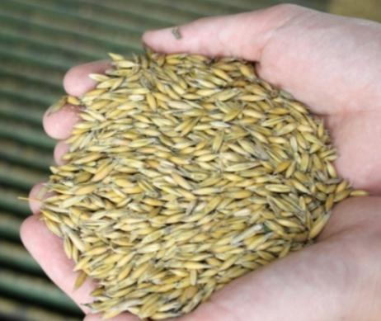
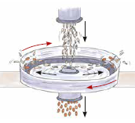
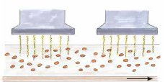
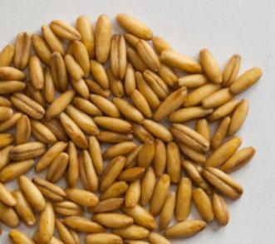
Vom Haferkorn zur Haferflocke
Der Verarbeitungsprozess des „vollen Korns“ / I
Mehlkörper
=
Haferkorn:
Spelze fest mit Haferkern verwachsen, Spelze fällt beim Dreschen nicht ab, muss abgeschält werden, da sie für den Menschen nicht essbar ist.
Randschichten
(Frucht- u. Samenschale)
Spelze
Keimling
Reinigen und Sieben des Korns mit Spelze
Entspelzen = Schale/Spelze entfernen
Darren (Wärmebehand-lung)
Dämpfen
Trocknen
Ganze Kerne

Slide 7
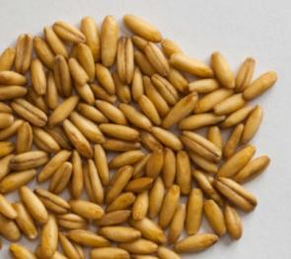
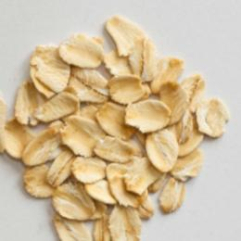
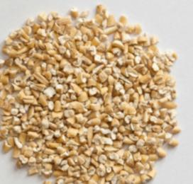
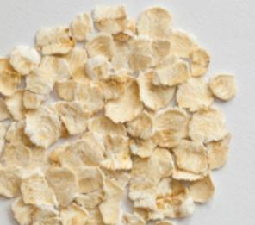
Vom Haferkorn zur Haferflocke
Der Verarbeitungsprozess des „vollen Korns“ / II
→ Naturbelassene Lebensmittel mit einem hochwertigen Nährstoffprofil !
Ganze Haferkerne zu Flocken walzen
Ganze Kerne in kleine Stücke = Hafergrütze schneiden
Kernige Haferflocken = Großblattflocken
Hafergrütze
Grütze zu Flocken walzen
Zarte Haferflocken = Kleinblattflocken

Slide 8
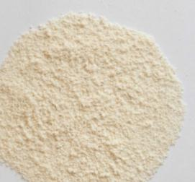
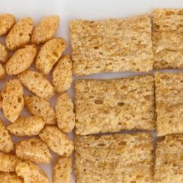
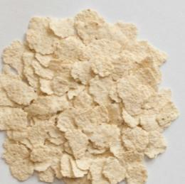
Vom Haferkorn zur Haferflocke
Der Verarbeitungsprozess des „vollen Korns“ / III
→ Naturbelassene Lebensmittel mit einem hochwertigen Nährstoffprofil !
Haferkern oder Hafergrütze
zu Hafermehl fein mahlen
Hafermehl
Hafermehl für weitere Produkte verwenden
Hafermehl in Teig zu extrudierten Cerealien verarbeitet
Hafermehl in Teig zu löslichen Flocken verarbeitet

Slide 9
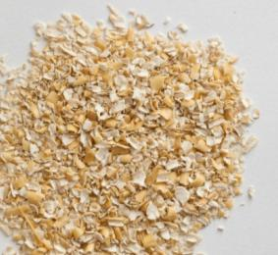
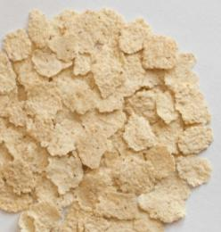
Vom Haferkorn zur Haferflocke
Der Verarbeitungsprozess zu Haferkleie
Vom ganzen Haferkern Frucht- und Samenschale sowie Keimling über spezielles Verfahren abtrennen und diese grob mahlen
Haferkleie-Grieß durch besonderes Verfahren verarbeiten
Haferkleie in Form von Hafergrieß
Haferkleie in Form von löslichen Flocken

Slide 10
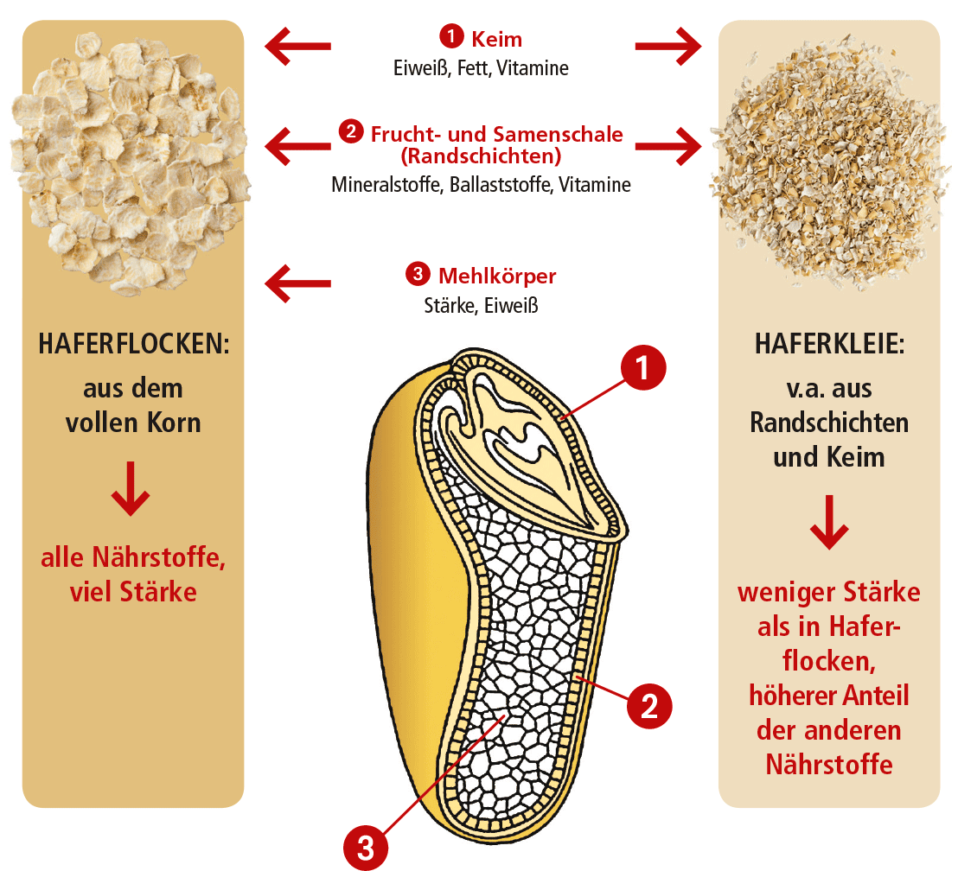
Vom Haferkorn zur Haferflocke
Der kleine Unterschied zwischen Flocken und Kleie
!
© Hafer Die Alleskörner,VDGS e.V.

Slide 11
Haben Sie‘s behalten?
Testen Sie Ihr Wissen aus diesem Kapitel!
Die Lösungen finden Sie auf Seite 61.
Frage 1
Warum muss Hafer geschält werden? (mehrere Antworten möglich)
Die Schale, Spelze genannt, ist für den Menschen nicht essbar.
Die Spelze schützt das Korn vor Schädlingen, zur Verarbeitung nimmt man sie ab.
Die Spelze ist fest mit dem Kern verwachsen und fällt beim Dreschen nicht ab.
Frage 2
Werden dem Haferkern durch das Entspelzen (Schälen) Nährstoffe entzogen?
Ja. Die äußere Kornschicht wird abgeschliffen, dadurch verliert der Kern Vitamine und Mineralstoffe.
Nein. Es wird nur die Spelze abgenommen, diese ist für den Menschen so nicht verzehrbar.
Nein. Die Nährstoffe werden vor dem Schälen durch ein besonderes Verfahren aus der Spelze in den Kern gepresst.
Frage 3
Sind kernige und zarte Haferflocken
Vollkornerzeugnisse?
Ja
Nein
Frage 4
Welcher Kernbestandteil ist bei Haferkleie
überwiegend nicht enthalten?
Randschichten
Mehlkörper
Keimling

Slide 12
Inhaltsverzeichnis
1
Hafer – Natur pur
Seite 3-4
2
Vom Haferkorn zur Haferflocke
Seite 5-11
3
Die Nährstoffe im Hafer
Seite 12-26
4
Hafer als Lebensbegleiter
Seite 27-49
5
Hafer im Alltag „einstreuen“
Seite 50-56
6
Vorstellung Informationsbroschüren und Website
Seite 57-59
Lösungen zu den Testfragen zum Abschluss der Kapitel
Seite 60-61

Slide 13
Die Nährstoffe im Hafer

Slide 14
Die Nährstoffe im Hafer
Groß: Mineralstoffe und Spurenelemente
Wichtig für viele lebenswichtige Funktionen im Körper
Spurenelemente = Mineralstoffe, die nur in sehr geringen Mengen unter 0,02 g pro Tag dem Körper zugeführt werden müssen
Haferflocken sind reich an:
Magnesium, Phosphor (Mineralstoffe)
Eisen, Zink, Kupfer, Mangan (Spurenelemente)
Haferflocken enthalten auch:
Kalium (Mineralstoff)
Selen (Spurenelement)

Slide 15
Die Nährstoffe im Hafer
Groß: Mineralstoffe und Spurenelemente
Nährstoff
Gehalt in 100 g Flocken
Referenzmenge für die Tageszufuhr
Wirkung im Organismus
Die 40 g-Portion Haferflocken deckt die Referenzmenge für die tägl. Zufuhr zu x %:
Haferflocken sind reich an folgenden Mineralstoffen, d. h. die Menge in 100 g Haferflocken deckt zu mindestens 30 % die Referenzmenge für die Tageszufuhr des Nährstoffs:
Phosphor
430 mg
700 mg
Stoffwechselprozesse
Aufbau von Knochen und Zähnen, v. a. bei Kindern
24,6 %
Magnesium
130 mg
375 mg
Stoffwechselprozesse
Reizübertragung in Muskulatur
Stärkung des Nervensystems
13,9 %
Mangan
4,5 mg
2 mg
Aufbau und Erhalt von Knochen und Bindegewebe
Stoffwechselprozesse
90,0 %
Kupfer
0,53 mg
1 mg
Bildung roter Blutkörperchen
Stärkung von Haut und Nägeln
Aufbau von Bindegewebe
21,2 %
Zink
4,3 mg
10 mg
Stoffwechselprozesse
Stärkung des Immunsystems
Zellwachstum, schnelle Wundheilung
17,2 %
Eisen
5,8 mg
14 mg
Bildung roter Blutkörperchen
Stärkung des Immunsystems
Geistige Leistungsfähigkeit
16,6 %

Slide 16
Die Nährstoffe im Hafer
Genial: Vitamine
Schutz vor äußeren Einflüssen und Belastungen
Wichtig für Stoffwechselabläufe
Müssen mit der Nahrung aufgenommen werden
Haferflocken sind reich an:
Thiamin (Vitamin B1)
Biotin (Vitamin H)
Vitamin K
Folsäure (Vitamin B9)
Haferflocken enthalten auch:
Vitamin B5

Slide 17
Die Nährstoffe im Hafer
Genial: Vitamine
Nährstoff
Gehalt in 100 g Flocken
Referenzmenge für die Tageszufuhr
Wirkung im Organismus
Die 40 g-Portion Haferflocken deckt die Referenzmenge für die tägl. Zufuhr zu x %:
Haferflocken sind reich an folgenden Vitaminen, d. h. die Menge in 100 g Haferflocken deckt zu mindestens 30 % die Referenzmenge für die Tageszufuhr des Nährstoffs:
Vitamin K
(Phyllochinon)
63 µg
75 µg
Aufbau von Knochen und Zähnen
33,6 %
Thiamin
(Vitamin B1)
0,59 mg
1,1 mg
Stoffwechselprozesse
Reizübertragung zwischen Nervenzellen
Konzentration und geistige Leistung
21,5 %
Folsäure (Vitamin B9)
87 µg
200 µg
Bildung roter Blutkörperchen
Regulierung des Zellwachstums
Stärkung des Nervensystems
17,4 %
Biotin (Vitamin H)
20 µg
50 µg
Stärkung von Haut und Nägeln
Abbau von Aminosäuren
16,0 %

Slide 18
Die Nährstoffe im Hafer
Lässig: Kohlenhydrate
Unerlässliche Energielieferanten
Hafer enthält vor allem langkettige oder komplexe Kohlenhydrate.
Die Vorteile der komplexen Kohlenhydrate:
Sie werden langsam in Glucose aufgespalten und dadurch langsam ins Blut abgegeben.
Sie werden in Form von Glykogen in Leber- und Muskelzellen gespeichert.
Der Effekt:
Blutzuckerspiegel steigt geringer und langsamer an.
Ein niedriger Glykämischer Index von rund 40.
Körper fühlt sich länger satt.
Leistungsfähigkeit bleibt länger erhalten.
Gehalt in 100 g Flocken
Referenzmenge für die Tageszufuhr
Die 40 g-Portion Haferflocken deckt die Referenzmenge für die tägl. Zufuhr zu x %:
Kohlenhydrate
58,7 g
270 g
21,5 %
Haferflocken sind zuckerarm!
Zucker
0,7 g
max. 90 g
0,3 %
Notes:
Kohlenhydrate sind die unerlässlichen Energielieferanten.
Hafer enthält vor allem langkettige oder komplexe Kohlenhydrate. Diese Kohlenhydrate sind aus vielen Bausteinen zusammengesetzt (Polysaccharide).
Der Vorteil: Diese Kohlenhydrate werden langsam in Glucose aufgespalten, Glucose sind Zuckerbausteine, und diese werden dadurch langsam ins Blut abgegeben.
Die Folge ist: Dass der Zuckerspiegel im Blut geringer und langsamer ansteigt. Daraus folgt wiederum, dass Hafer einen niedrigeren Glykämischen Index von rund 40 hat. Der Körper fühlt sich länger satt, der nächste Hunger tritt verzögert auf, und dadurch nimmt die Leistungsfähigkeit nicht abrupt ab.
100 g Haferflocken enthalten 58,7 g Kohlenhydrate.
Davon sind aber nur 0,7 g natürlich enthaltener Zucker. Daher können Haferflocken als „zuckerarm“ bezeichnet werden.

Slide 19
Die Nährstoffe im Hafer
Glücklich: Von Kohlenhydraten zu Serotonin
Komplexe Kohlenhydrate in Glucose aufgespalten
Blutzuckerspiegel steigt langsam
Insulin wird ausgeschüttet
Tryptophan gelangt ins Gehirn
Serotonin wird gebildet
„Viel hilft viel“ – aus vielen Kohlenhydrate kann viel Serotonin gebildet werden!
Serotonin
ist ein Neurotransmitter,
leitet im Nervensystem Impulse und Informationen weiter,
regelt Hunger, Schlaf, Stimmung und Wohlbefinden.
Notes:
Für die Serotoninbildung kommt ein kompletter Stoffwechselprozess in Gang.
Die vielen komplexen Kohlenhydrate im Hafer werden im Körper zu Glucose abgebaut. Dadurch steigt der Zuckerspiegel im Blut langsam an.
Insulin wird ausgeschüttet. Der höhere Insulinspiegel ermöglicht, dass mehr Tryptophan ins Gehirn gelangen kann. Tryptophan ist eine Aminosäure, also ein Eiweißbaustein. Aus dem Tryptophan wird dann im Gehirn Serotonin gebildet.
Serotonin
Ist ein sogenanntes Monoamin, ein Hormon
Es Fungiert als Neurotransmitter,
leitet im Nervensystem Impulse und Informationen weiter,
Und regelt Hunger, Schlaf, Stimmung und Wohlbefinden.

Slide 20
Die Nährstoffe im Hafer
Gesund: Ballaststoffe
Natürliche Nahrungsbestandteile, die im Darm des Menschen nicht verwertet werden können, die jedoch wichtige Funktionen haben!
Wasserlösliche Ballaststoffe
Quellstoffe
bilden Schutzschicht auf Schleimhaut des Verdauungstrakts
langsamer Anstieg des Blutzuckerspiegels und geringere Insulinausschüttung
Senkung eines erhöhten Cholesterinspiegels im Blut
Aufrechterhaltung eines normalen Cholesterinspiegels
Wasserunlösliche Ballaststoffe
Füllstoffe
erhöhen das Stuhlvolumen
Aktivierung der Darmbewegung
Anregung der Verdauung
Gehalt in 100 g Flocken
Referenzmenge für die Tageszufuhr
Die 40 g-Portion Haferflocken deckt die Referenzmenge für die tägl. Zufuhr zu x %:
4,9 g lösliche BST
5,1 g unlösliche BST
Ballaststoffe
10,0 g
30 g
13,3 %
davon
Hafer-Beta-Glucan
4,5 g
3,0 g
60,0 %
s. S. 21
Notes:
Ballaststoffe sind natürliche Nahrungsbestandteile, die im Darm des Menschen nicht abgebaut werden können.
Im Rahmen einer vollwertigen Ernährung sollte der Mensch 25-30 Gramm Ballaststoffe pro Tag zu sich nehmen.
100 Gramm Haferflocken enthalten 10 Gramm Ballaststoffe.
Es gibt lösliche und unlösliche Ballaststoffe.
Die Löslichen binden Flüssigkeit und erhalten dadurch eine viskose (zähflüssige) Konsistenz. Sie legen sich auf die Schleimhaut des Verdauungstrakts und bilden dadurch eine Schutzschicht.
Durch die viskose Masse dauern Nährstoffabbau und Magenentleerung länger. Das heißt auch, dass die Glucose, also die Zuckerbausteine, langsamer resorbiert werden und der Blutzuckerspiegel langsamer ansteigt. Dies hat zur Folge, dass weniger Insulin ausgeschüttet wird bzw. weniger für den Zuckertransport in die Zellen notwendig ist. Dies ist bei Typ 2 Diabetikern von Bedeutung. Darüber hinaus absorbieren die Beta-Glucane überflüssige Stoffe im Darm, z. B. Gallensäuren, und fördern deren Ausscheidung.
Neue Gallensäuren müssen gebildet werden, dies geschieht mit Hilfe von Cholesterin. Dadurch wird dabei also Cholesterin „verbraucht“, und der Cholesterinspiegel im Blut kann auf einem normalen Level gehalten werden.
Die unlöslichen Ballaststoffe binden keine Flüssigkeiten, sie vergrößern das Nahrungs- bzw. Stuhlvolumen. Dadurch muss der Darm mehr arbeiten und die Verdauung wird angeregt.

Slide 21
Die Nährstoffe im Hafer
Spezial: Hafer-Beta-Glucan
Beta-Glucan ist ein löslicher Ballaststoff
Er kommt in dieser spezifischen Struktur nur in Getreide, zum Beispiel in Hafer vor
Bewirkt aktiv die Senkung eines erhöhten Cholesterinspiegels sowie die Aufrechterhaltung eines normalen Cholesterinspiegels
Health Claims zugelassen!
Bedingung: Lebensmittel enthält pro Portion mindestens 1 Gramm Hafer-Beta-Glucan + Hinweis darauf, dass für die positive Wirkung täglich 3 Gramm Hafer-Beta-Glucan aufgenommen werden müssen. → 3 g sind durch traditionelle Hafererzeugnisse zu erreichen, die im Supermarkt erhältlich sind und in die Mahlzeiten integriert werden! Keine Pulverextrakte oder Nahrungsergänzungsmittel notwendig!
Bewirkt einen weniger starken Anstieg des Blutzuckerspiegels nach der Mahlzeit und unterstützt dadurch langfristig die Insulinsensitivität
Health Claim zugelassen!
Bedingung: Lebensmittel enthält mindestens 4 Gramm Beta-Glucan aus Hafer je 30 Gramm verfügbare Kohlenhydrate in einer angegebenen Verzehrportion → von einem Haferkleie-Erzeugnis erfüllt
1 Portion von 40 g Haferflocken enthält:
1,8 g Beta-Glucan

Slide 22
Die Nährstoffe im Hafer
Stark: Eiweiß
Lebenswichtiger Grundstoff.
Wichtig für Stoffwechsel, Aufbau von Gewebe und Muskeln, Produktion von Enzymen und Hormonen.
Eiweiß im Hafer hat eine hohe biologische Wertigkeit (60) = Das Hafer-Eiweiß kann effektiv zur Bildung von körpereigenem Eiweiß verwertet werden.
In Kombination mit dem tierischen Eiweiß aus Milch und Milchprodukten wird das hafereigene Eiweiß sinnvoll ergänzt.
Gehalt in 100 g Flocken
Referenzmenge für die Tageszufuhr
Die 40 g-Portion Haferflocken deckt die Referenzmenge für die tägl. Zufuhr zu x %:
Eiweiß
13,5 g
50 g
10,8 %
Infos zu Gluten im Hafer: S. 46/47
Essentielle Aminosäuren
48 % vom Gesamt-Eiweißanteil
k. A.

Slide 23
Die Nährstoffe im Hafer
Sexy: Fettsäuren (und andere Nährstoffe)
Der Körper braucht Fettstoffe:
Energiespeicher und Wärmeisolierung
Aufnahme fettlöslicher Vitamine (A, D, E, K)
Einlagerung von Lipiden in der Zellmembran für Zellwachstum und Hautelastizität
Hafer ist relativ reich an Fett. Die Fettsäuren im Hafer sind hochwertig.
Der Fettanteil des Hafers besteht zu mehr als Dreiviertel aus wertvollen ungesättigten Fettsäuren!
Ölsäure und Linolsäure wirken regulierend auf Cholesterin- und Blutfettspiegel.
Linolsäure begünstigt den Aufbau von Zellmembranen, kann Hautreizungen und Lichtschädigungen der Haut entgegenwirken. Sie wird daher auch in Kosmetika eingesetzt.
Gehalt in 100 g Flocken
Referenzmenge für die Tageszufuhr
Die 40 g-Portion Haferflocken deckt die Referenzmenge für die tägl. Zufuhr zu x %:
Fett
7,0 g
max. 70 g
4,0 %
2,5 g Linolsäure
2,8 g Ölsäure
Ungesättigte FS
5,3 g
k. A.
k. A.
Gesättigte FS
1,2 g
max. 20 g
2,5 %

Slide 24
Die Nährstoffe im Hafer
Sexy: weitere Nährstoffe
Mit sexy verbindet man ein angenehmes Körpergefühl …
gut proportionierter Körper
glatte Haut
glänzende Haare
… und eine selbstbewusste positive Ausstrahlung
Daran wirken einige Hafer-Nährstoffe mit:
Ballaststoffe / Beta-Glucan – für längere Sättigung und kontrolliertes Essen
Hafer-Beta-Glucan sättigt länger → weniger Snacks zwischendurch
Ein ausgewogenes ballaststoffreiches Frühstück Studien zeigen: „Frühstücker“ sind länger satt, nehmen über den Tag weniger Nahrung zu sich, sind schlanker.
Kupfer, Mangan, Zink und die Vitamine B2 und Biotin - stärken Haut, Haare, Nägel und Bindegewebe.
Linolsäure schützt die Haut.
s. S. 38

Slide 25
Die Nährstoffe im Hafer Hafer deckt zu einem hohen Anteil den täglichen Nährstoffbedarf
 | Empfohlene Tageszufuhr |  | Gehalt in 100 g Haferflocken | Gehalt in 40 g Haferflocken | Deckung des Tagesbedarfs durch 40 g Haferflocken | Deckung des Tagesbedarfs durch 40g Haferflocken + 125 ml fettarme Milch + 1 Banane
Mineralstoffe
Phosphor | 700 | mg | 430 mg | 172 mg | 24,6 % | 47,1 %
Magnesium | 375 | mg | 130 mg | 52 mg | 13,9 % | 33,9 %
Kalium | 2000 | mg | 397 mg | 158,8 mg | 7,9 % | 54,3 %
Chlorid | 800 | mg | 61 mg | 24,4 mg | 3,1 % | 46,1 %
Calcium | 800 | mg | 43 mg | 17,2 mg | 2,2 % | 22,2 %
Spurenelemente
Mangan | 2 | mg | 4,5 mg | 1,8 mg | 90,0 % | 116,0 %
Kupfer | 1 | mg | 0,53 mg | 0,212 mg | 21,2 % | 44,1 %
Zink | 10 | mg | 4,3 mg | 1,72 mg | 17,2 % | 25,7 %
Eisen | 14 | mg | 5,8 mg | 2,32 mg | 16,6 % | 22,0 %
Selen | 55 | µg | 9,7 µg | 3,88 µg | 7,1 % | 12,2 %
Jod | 150 | µg | 4,5 µg | 1,8 µg | 1,2 % | 6,6 %
Vitamine
K Phyllochinon | 75 | µg | 63 µg | 25,2 µg | 33,6 % | 34,3 %
B1 Thiamin | 1,1 | mg | 0,59 mg | 0,236 mg | 21,5 % | 33,7 %
B9 Folsäure | 200 | µg | 87 µg | 34,8 µg | 17,4 % | 34,0 %
H Biotin | 50 | µg | 20 µg | 8 µg | 16,0 % | 38,0 %
B5 Pantothensäure | 6 | mg | 1,1 mg | 0,44 mg | 7,3 % | 15,0 %
E | 12 | mg | 1,5 mg | 0,6 mg | 5,0 % | 9,5 %
B6 Pyridoxin | 1,4 | mg | 0,16 mg | 0,064 mg | 4,6 % | 60,5 %
B2 Riboflavin | 1,4 | mg | 0,15 mg | 0,06 mg | 4,3 % | 28,5 %
B3 Niacin | 16 | mg | 1 mg | 0,4 mg | 2,5 % | 2,5 %
Notes:
Hier eine komplette Übersicht über die Nährstoffe und zu welchem Grad Haferflocken den durchschnittlichen Tagesbedarf decken.

Slide 26
Haben Sie‘s behalten?
Testen Sie Ihr Wissen aus diesem Kapitel!
Die Lösungen finden Sie auf Seite 61.
Frage 5
Nennen Sie mindestens zwei Vitamine und zwei Mineralstoffe, deren Gehalt im Hafer hoch ist.
Vitamine: ______________________, ______________________
Mineralstoffe: ______________________, ______________________
Frage 6
Welche Fettsäuren haben im Hafer den größten Anteil?
Gesättigte Fettsäuren
Ungesättigte Fettsäuren
Transfettsäuren
Frage 7
Welche für die Gesundheit förderliche Wirkung hat der Ballaststoff Hafer-Beta-Glucan? (mehrere Antworten möglich)
Er kann einen erhöhten Cholesterinspiegel senken.
Er kann den Cholesterinspiegel auf einem gesunden Niveau halten.
Er kann bewirken, dass der Zuckerspiegel im Blut nicht so stark ansteigt, wenn man eine Mahlzeit zu sich genommen hat.

Slide 27
Inhaltsverzeichnis
1
Hafer – Natur pur
Seite 3-4
2
Vom Haferkorn zur Haferflocke
Seite 5-11
3
Die Nährstoffe im Hafer
Seite 12-26
4
Hafer als Lebensbegleiter
Seite 27-49
5
Hafer im Alltag „einstreuen“
Seite 50-56
6
Vorstellung Informationsbroschüren und Website
Seite 57-59
Lösungen zu den Testfragen zum Abschluss der Kapitel
Seite 60-61

Slide 28
Hafer als Lebensbegleiter
Übersicht
Hafer für alle Altersstufen
vom Säugling
bis ins hohe Alter
Hafer in der Prävention
Herz-Kreislauf-Gesundheit / Metabolisches Syndrom
Bauchbetontes Übergewicht
Fettstoffwechselstörungen
Bluthochdruck
Diabetes mellitus Typ 2
Magen-Darm-Gesundheit
Hafer bei Unverträglichkeiten und Allergien
Gluten
Laktose

Slide 29
Hafer als Lebensbegleiter
Übersicht
Hafer für alle Altersstufen
vom Säugling
bis ins hohe Alter
Hafer in der Prävention
Herz-Kreislauf-Gesundheit / Metabolisches Syndrom
Bauchbetontes Übergewicht
Fettstoffwechselstörungen
Bluthochdruck
Diabetes mellitus Typ 2
Magen-Darm-Gesundheit
Hafer bei Unverträglichkeiten und Allergien
Gluten
Laktose

Slide 30
Hafer als Lebensbegleiter
In der Schwangerschaft und für das Kleinkind
Erhöhter Bedarf an wichtigen Nährstoffen für die Entwicklung des Kinds und die Gesundheit der Mutter
Tipp bei morgendlicher Übelkeit:
1 Esslöffel Haferflocken trocken im Mund kauen.
Hilft auch bei Sodbrennen.
Tipp für ein milchbildendes Getränk:
100 g Hafer in 1 l Wasser über Nacht einweichen. Am nächsten Tag ca. eine Stunde köcheln lassen, abgießen, etwas salzen, abkühlen lassen und mit 100 ml Kirschsaft mischen.
Hafer in der Säuglingsernährung ab ca. dem 6. Lebensmonat:
Hafer stets aufkochen, v. a. zarte Haferflocken und lösliche Haferflocken.
Haferbrei für den Abend: 200 ml Vollmilch aufkochen. 20 g lösliche Haferflocken einrühren und quellen lassen. 2 EL zerdrücktes frisches Obst oder frisch gepressten Obstsaft unterrühren und den Brei abkühlen lassen.
Stets nur eine Obstart, um mögliche Allergien identifizieren zu können. Ca. alle zwei Wochen wechseln zu anderer Obstart .

Slide 31
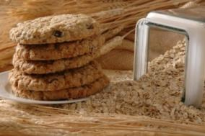
Hafer als Lebensbegleiter
Für den Junior
Drei optiMIX©-Hafermahlzeiten für Kinder – zertifiziert vom Forschungsinstitut für Kinderernährung Dortmund!
Hafer-Frühstück
Hafercookie mit Joghurt und Obst als Zwischenmahlzeit
Hafer-Gemüse-Auflauf als warme Hauptmahlzeit
www.fke-do.de
Wissenschaftliche Empfehlung für die Haferrezepte mit optiMIX-Siegel:
Reichlich pflanzliche Lebensmittel als Basis (= Haferflocken, Nüsse)
Vollkornprodukte (= Haferflocken)
Frisches Obst und Gemüse (= Banane, Apfel, Brokkoli, Möhren)
Fettarme Milchprodukte (= fettarme Milch, fettarmer Joghurt, Käse)
Gute Argumente:
Durch eine Zugabe von Haferflocken zu fertigen Müslimischungen und Cerealien kann die Nährstoffversorgung , vor allem an Ballaststoffen, gesteigert werden, ohne dass die Kinder auf den gewohnten Charakter der Mahlzeit verzichten müssen!
Ein Frühstück ist für Kinder äußerst wichtig, damit sie den notwendigen Energie- und Nährstoffschub bekommen, um leistungsfähig und konzentriert lernen und mit Begeisterung und Motivation spielen zu können!

Slide 32
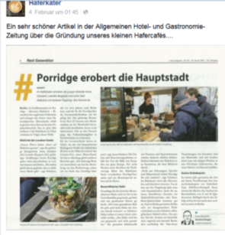
Hafer als Lebensbegleiter
Für Teenager und junge Erwachsene
Jugendliche machen häufig eine schwierige Phase in der Essbiografie durch. Hier ist eine zielgruppengerechte Ansprache wichtig:
Informieren, damit die Jugendlichen befähigt sind, Entscheidungen für sich treffen.
Haferprodukte können gut in Gerichte und Snacks integriert werden, die dieser Zielgruppe schmecken.
Tipp: Backwaren, wie Muffins, Brötchen oder Wraps können mit Haferflocken gebacken werden, auch in Frikadellen und Aufläufen können diese eingebaut werden. Jedes Gramm an Nährstoffen zählt!
Darüber hinaus zählen Schnelligkeit und unkomplizierte Zubereitung: Ein Müsli mit Haferflocken ist schnell gemixt!
Und: In den Sozialen Medien, wie Blogs und facebook, ist Hafer ein Hit!
Ob als Overnight-Oats, Proats, Smoothie, Smoothie-Bowl, Porridge …
… oder im Hafer-Porridge-Café „Das volle Korn im Glas“

Slide 33
Hafer als Lebensbegleiter
Für Erwachsene
Im Beruf (wie natürlich auch in der Schule) muss die geistige Leistungsfähigkeit über den Tag aufrechterhalten werden.
Hier können die für das Nervensystem wichtigen B-Vitamine im Hafer unterstützen.
Die komplexen Kohlenhydrate und die Ballaststoffe sorgen dafür, dass die Leistungsfähigkeit länger anhält.
Darüber hinaus sind Haferprodukte bekömmlich und belasten den Magen-Darm-Trakt nicht - vor allem bei sitzenden Tätigkeiten.
Bei körperlich anstrengenden Tätigkeiten ist Hafer als Energielieferant über die Kohlenhydrate sowie über die hochwertigen ungesättigten Fettsäuren wichtig. Das im Hafer enthaltene Magnesium ist für den Mineralstofftransport und die Reizübertragung in der Muskulatur von Bedeutung.
Ein Müsli mit Haferflocken und anderen Zutaten, Overnight-Oats, eine Smoothie-Bowl – all diese Zubereitungen können bequem als Mahlzeit am Arbeitsplatz mitgenommen werden.

Slide 34
Hafer als Lebensbegleiter
Für Sportler
Für den Sportler punktet der Hafer mit seinem insgesamt reichhaltigen Nährstoffprofil:
Wertvolle Energiequellen, vor allem auch bei Ausdauersportarten:
hochwertige Fette, die in Stufe I zur Energiegewinnung genutzt werden
komplexe Kohlenhydrate, die als Glykogen in Muskeln und Leber gespeichert werden und dann in Stufe II, dem Endspurt, als wichtige Energiereserve ausgeschöpft werden
Viel Power durch gute Eiweißversorgung für:
Muskelaufbau
Regenerationsfähigkeit
Stabilisierung des Immunsystems
Vitamine und Mineralstoffe sorgen für Vitalität:
Magnesium u. a. für den Mineralstofftransport sowie die Reizübertragung in der Muskulatur
Eisen für die Bildung der roten Blutkörperchen, Stärkung des Immunsystems, körperliche Leistungsfähigkeit
Hinweis: Bei intensiven sportlichen und körperlichen Aktivitäten kann der Magnesiumbedarf durch den Schweißverlust erhöht sein!

Slide 35
Hafer als Lebensbegleiter
Für den Senior
Die Versorgung mit Ballaststoffen, Vitaminen und Mineralstoffen ist wichtig, stellt jedoch bisweilen ein Problem dar:
Vor allem die Aufnahme von Ballaststoffen über Getreide-Vollkornprodukte wird reduziert, da diese Produkte häufig gemieden werden, da sie schwer zu essen und zu verdauen scheinen.
Aber gerade zarte und vor allem lösliche Haferflocken und lösliche Haferkleieflocken sind in Backwaren, Suppen oder auch einmal als Haferbrei sehr gut für Menschen mit Kau- und Schluckschwierigkeiten sowie Verdauungsproblemen geeignet.
Tipp für leicht verzehrbare und verdauliche Haferklößchen: 50 g Butter schmelzen lassen. 80 g Hafermehl (oder zarte Haferflocken, ggf. gemahlen), 2 Eier, Muskat, Kräutersalz und frische Kräuter der Saison dazugeben. Unter Rühren erhitzen und abkühlen lassen. Mit einem Teelöffel kleine Klößchen formen und in heißer (nicht kochender) Brühe gar ziehen lassen.

Slide 36
Hafer als Lebensbegleiter
Übersicht
Hafer für alle Altersstufen
vom Säugling
bis ins hohe Alter
Hafer in der Prävention
Herz-Kreislauf-Gesundheit / Metabolisches Syndrom
Bauchbetontes Übergewicht
Fettstoffwechselstörungen
Bluthochdruck
Diabetes mellitus Typ 2
Magen-Darm-Gesundheit
Hafer bei Unverträglichkeiten und Allergien
Gluten
Laktose

Slide 37
Hafer als Lebensbegleiter
Für die Herz-Kreislauf-Gesundheit
Erkrankungen des Metabolischen Syndroms wirken sich ungünstig auf das Herz-Kreislauf-System aus und können zu koronarer Herzkrankheit, Herzinfarkt und Schlaganfall führen.
Das Metabolische Syndrom ist ein Zusammenspiel aus
bauchbetontem Übergewicht
Fettstoffwechselstörungen
Bluthochdruck
Insulinresistenz und Diabetes mellitus Typ 2
Auslöser dafür sind unter anderem
einseitige Ernährung mit ungünstigem Nährstoffprofil
ungünstige Lebensstilfaktoren, wie u. a. Bewegungsmangel, Stress, Zigaretten und übermäßiger Alkoholkonsum
Die Getreideart Hafer und Hafererzeugnisse können positiven Einfluss auf die Risikofaktoren des Metabolischen Syndroms ausüben und Erkrankungen vorbeugen helfen.
Schlüsselsubstanz vieler Wirkungsmechanismen =
Hafer- Beta-Glucan

Slide 38
Hafer als Lebensbegleiter
Für die Herz-Kreislauf-Gesundheit / I
Bauchbetontes Übergewicht
Der lösliche Ballaststoff Beta-Glucan im Hafer bildet eine viskose Masse im Magen-Darm-Trakt
Darmbewegung wird gesteigert
Verdauung wird angeregt
Nahrung quillt in viskoser Masse auf
längere Verweildauer im Magen
höheres Sättigungsgefühl
Mit steigender Beta-Glucan-Konzentration in der Nahrung steigt der Spiegel an Sättigungshormonen
je mehr Beta-Glucan desto höher der Sättigungseffekt
und desto geringer die Kalorienaufnahme bei der nachfolgenden Mahlzeit
Effekte in Studien nachgewiesen bei 2 bis 6 Gramm Hafer-Beta-Glucan in der Mahlzeit
Faustformel!
1 Mahlzeit pro Tag mit mindestens 2 Gramm Hafer-Beta-Glucan!
= 4,5 EL Haferflocken
oder
= 3 EL Haferflocken + 1 EL Haferkleie

Slide 39
Hafer als Lebensbegleiter
Für die Herz-Kreislauf-Gesundheit / II
Fettstoffwechselstörungen, v. a. hoher Cholesterinspiegel
Hafer-Beta-Glucan absorbiert überflüssige Stoffe im Darm, z. B. Gallensäuren
Gallensäuren werden ausgeschieden
mit Hilfe von Cholesterin werden neue Gallensäuren gebildet
dabei wird Cholesterin „verbraucht“
Cholesterinspiegel im Blut sinkt oder wird auf normalem Niveau gehalten
Effekte in Studien nachgewiesen bei Aufnahme von mindestens 3 Gramm Beta-Glucan pro Tag
Gesundheitsbezogene Aussagen* („Health Claim“) in der EU zugelassen, wenn das Produkt pro Verzehrportion mindestens 1 Gramm Beta-Glucan enthält
Dazu: ¾ des Fetts im Hafer sind ungesättigte Fettsäuren (5,3 g), die regulierend auf den Cholesterinspiegel wirken.
*Claims: Hafer-Beta-Glucan
… verringert nachweislich den Cholesteringehalt im Blut
… trägt zur Aufrecht-erhaltung eines normalen Cholesterinspiegels bei
Faustformel!
Pro Tag mindestens 3 Gramm Hafer-Beta-Glucan!
= 4 EL Haferflocken + 2 EL Haferkleie
oder
= 7 EL Haferflocken

Slide 40
Hafer als Lebensbegleiter
Für die Herz-Kreislauf-Gesundheit / III
Bluthochdruck
Studien zeigen, dass Hafer-Beta-Glucan auch positiv auf den Blutdruck wirkt.
Systolischer und diastolischer Blutdruck können durch Aufnahme von Beta-Glucan reduziert werden.
Effekte in Studien nachgewiesen bei Aufnahme von 5,5 Gramm Hafer-Beta-Glucan pro Tag
Die Mineralstoffe Natrium (Kochsalz) und Kalium sind für den Blutdruck wichtig. Im Hafer sind die Anteile und das Verhältnis dieser beiden Nährstoffe zueinander vorteilhaft.
Hafer ist sehr kochsalzarm, enthält 17 mg Salz auf 100 g.
Hafer enthält 397 mg Kalium auf 100 g.
Magnesium unterstützt die Funktion des Herzmuskels. Hafer enthält 130 mg Magnesium.
Faustformel!
2-3 Gramm Hafer-Beta-Glucan pro Tag!
5,5 Gramm ist eine hohe Menge – nur zeitlich begrenzt umsetzen!
= 120 g Haferflocken
Faustformel!
4 EL Haferflocken:
liefern nur 0,1 % der maxi-mal pro Tag empfohlenen Salzmenge.
decken 8 % der empf. Tageszufuhr an Kalium.
decken 14 % der empf. Tageszufuhr an Magnesium.

Slide 41
Hafer als Lebensbegleiter
Für die Herz-Kreislauf-Gesundheit / IV
Insulinresistenz und Diabetes mellitus Typ 2
Der Abbau der Kohlenhydratketten in einzelne Glucose-bausteine verlängert sich durch die über das Hafer-Beta-Glucan gebildete viskose Masse.
Glucose gelangt langsamer ins Blut
niedrigerer postprandialer Blutzuckerspiegel
konstanter Blutzuckerspiegel im Zeitverlauf auf normalem Niveau
reduzierte Insulinantwort - geringere Insulinausschüttung
dauerhaft effiziente Wirksamkeit des Insulins an den Zellen und normalisierte Fettverbrennung
Gesundheitsbezogene Aussage* („Health Claim“) in der EU zugelassen, wenn das Produkt pro Verzehrportion mindestens 4 Gramm Beta-Glucan je 30 g verfügbare Kohlenhydrate enthält
Bedingung anspruchsvoll für ein naturbelassenes Produkt! Wird zurzeit von einem Haferkleie-Erzeugnis erfüllt.
*Claim: Hafer-Beta-Glucan
Die Einnahme von Beta-Glucan aus Hafer trägt zu einem weniger starken Anstieg des Blutzuckerspiegels nach der Mahlzeit bei.
Option: Hafertage!
Über eine 2-3-tägige hafer-betonte Kost können Blutzuckerwerte harmoni-siert und eine Reduktion der Insulinzufuhr erzielt werden.
Ärztliche Begleitung erforderlich!
Pro Tag: 225 g Haferflocken = 10 g Beta-Glucan!

Slide 42
Hafer als Lebensbegleiter
Für die Herz-Kreislauf-Gesundheit / V
Die Deutsche Gesellschaft für Ernährung (DGE) sagt in ihrer Leitlinie zur Kohlenhydratzufuhr und Prävention ernährungsmitbedingter Krankheiten*:
Mit überzeugender Evidenz senkt ein hoher Verzehr an Vollkornprodukten sowie an löslichen Ballaststoffen die Konzentration von Gesamt- und LDL-Cholesterol.
Mit wahrscheinlicher Evidenz senkt ein hoher Verzehr
an Getreidevollkornprodukten das Risiko für Bluthochdruck, koronare Herzkrankheit und für Diabetes mellitus Typ 2,
an Ballaststoffen in Getreidevollkornprodukten das Risiko für Diabetes mellitus Typ 2,
an löslichen und unlöslichen Ballaststoffen das Risiko für die koronare Herzkrankheit.
*basierend auf Auswertungen zahlreicher wissenschaftlicher Studien

Slide 43
Hafer als Lebensbegleiter
Für die Magen-Darm-Gesundheit
DGE-Leitlinie: Mit wahrscheinlicher Evidenz senkt ein hoher Verzehr an Ballaststoffen in Getreidevollkornprodukten das Risiko für maligne Tumore im Kolorektum.
Wirkung von Hafer: regulierend, aktivierend, wohltuend
Wirkung der löslichen Ballaststoffe
Sie werden im Dickdarm durch Bakterien abgebaut, die Bakterien sind für Darmflora und Immunsystem förderlich .
Beim Abbau der löslichen Ballaststoffe entstehen kurzkettige Fettsäuren = Nährstoffe für die Dickdarmzellen = Unterstützung für Darmfunktion.
Das durch die löslichen Ballaststoffe gebildete zähflüssige Gel bildet Schutzschicht für die Darmschleimhaut.
In viskoser Masse werden auch schädliche Substanzen gebunden und damit zügig ausgeschieden. Negative Wirkung der Schadstoffe reduziert.
Wirkung der unlöslichen Ballaststoffe
Sie werden nicht durch die Bakterien im Dickdarm abgebaut.
Sie erhöhen daher das Stuhlvolumen sehr stark, aktivieren damit die Darmbewegung und beschleunigen Darmpassage und Ausscheidung.
Lösliche Ballaststoffe
zur Erhaltung der Darmfunktion und der Darmgesundheit
Unlösliche Ballaststoffe
zur Förderung der Verdauung

Slide 44
Haben Sie‘s behalten?
Testen Sie Ihr Wissen aus diesem Kapitel!
Die Lösungen finden Sie auf Seite 61.
Frage 8
Welche spezifischen Aspekte des Hafers aus diesem Kapitel halten Sie für besonders wichtig?
Hier einige thematische Stichworte:
Lebensphasen, von jung bis alt
Bluthochdruck
Cholesterinspiegel
Insulinresistenz / Diabetes Typ 2
Übergewicht
Magen-Darm-Trakt

Slide 45
Hafer als Lebensbegleiter
Übersicht
Hafer für alle Altersstufen
vom Säugling
bis ins hohe Alter
Hafer in der Prävention
Herz-Kreislauf-Gesundheit / Metabolisches Syndrom
Bauchbetontes Übergewicht
Fettstoffwechselstörungen
Bluthochdruck
Diabetes mellitus Typ 2
Magen-Darm-Gesundheit
Hafer bei Unverträglichkeiten und Allergien
Gluten
Laktose

Slide 46
Hafer als Lebensbegleiter
Bei Unverträglichkeiten und Allergien / Gluten
Wichtige Begriffsklärungen:
Die Prolamine in den verschiedenen Getreidearten haben eine
unterschiedliche Zusammensetzung und daher auch unterschiedliche
Wirkungen im Organismus.
Gluten im Hafer - Zwei unterschiedliche Aspekte sind wichtig:
Der Hafer in seiner natürlichen Struktur.
Der Hafer im Kontakt mit anderen Getreiden.
Gluten (Klebereiweiß)
= Gemisch aus Proteinen, und zwar aus:
getreideartspezifischen Prolaminen
+
Glutelinen
Bsp.:
Prolamin im Hafer = Avenin
Prolamin im Weizen = Gliadin
Infos auf www.dzg-online.de
Deutsche Zöliakie-Gesellschaft

Slide 47
Hafer als Lebensbegleiter
Bei Unverträglichkeiten und Allergien / Gluten
1.
Natürliche Struktur des Hafers:
Hafer enthält von Natur aus Gluten, jedoch weniger als andere Getreide. Das enthaltene haferspezifische Avenin gilt als weniger problematisch bei Unverträglichkeiten als z. B. das Gliadin in Weizen.
Hafer im Kontakt mit anderen Getreiden:
Die Vermischung - bei Anbau, Ernte, Lagerung und Verarbeitung - von Hafer mit glutenhaltigeren Getreiden (z. B. Weizen, Gerste), deren Prolamine stärker zöliakiewirksam sind, kann nur durch ganz besondere und aufwendige Maßnahmen reduziert werden.
Wenn Verpackungen von Hafererzeugnissen das – von der DZG lizensierte – Label „glutenfrei“ tragen, so wendet der Hersteller diese Maßnahmen an und verhindert bzw. verringert eine Vermischung des Hafers mit anderen glutenhaltigen Getreiden.
Bei Unverträglichkeiten, Weizen- und Glutensensitivität und Zöliakie, gilt, dass der als glutenfrei deklarierte Hafer bei weitgehender Beschwerdefreiheit in die Ernährung einbezogen werden kann! Die Hafermenge sollte langsam gesteigert werden.
2.
„glutenfrei“ = max. 20 mg Gluten pro kg Produkt
Infos auf www.dzg-online.de
Deutsche Zöliakie-Gesellschaft

Slide 48
Hafer als Lebensbegleiter
Bei Unverträglichkeiten und Allergien / Laktose
Bei einer Milchzucker-Unverträglichkeit bieten sich Alternativgetränke an, um Kuhmilch zu vermeiden.
Getränke auf Basis von Hafergetreide sind eine sehr gute und nährstoffreiche Alternative.
Meist ist ihnen zur Ergänzung Calcium zugesetzt.
Das Nährstoffprofil sieht wie folgt aus (Beispiel eines Produkts, 100 ml):
46 kcal
1,2 g Fett (davon 0,4 g gesättigte Fettsäuren)
7,8 g Kohlenhydrate (davon 4,1 g Zucker, von Natur aus enthalten)
0,4 g Ballaststoffe
0,9 g Eiweiß
0,1 g Salz
120 mg Calcium

Slide 49
Haben Sie‘s behalten?
Testen Sie Ihr Wissen aus diesem Kapitel!
Die Lösungen finden Sie auf Seite 61.
Frage 9
Gluten ist ein Gemisch aus Proteinen. Wie heißt das haferspezifische Prolamin, das im Gluten enthalten ist?
__________________
Frage 10
Welchen Verbrauchern können Sie Hafer, der nicht als glutenfrei deklariert ist, im Hinblick auf Gluten bedenkenlos empfehlen?
Verbrauchern mit Glutensensibilität
Verbrauchern mit Weizensensibilität
Verbrauchern, die auf Weizen verzichten möchten, aber keine Unverträglichkeit oder Allergie haben

Slide 50
Inhaltsverzeichnis
1
Hafer – Natur pur
Seite 3-4
2
Vom Haferkorn zur Haferflocke
Seite 5-11
3
Die Nährstoffe im Hafer
Seite 12-26
4
Hafer als Lebensbegleiter
Seite 27-49
5
Hafer im Alltag „einstreuen“
Seite 50-56
6
Vorstellung Informationsbroschüren und Website
Seite 57-59
Lösungen zu den Testfragen zum Abschluss der Kapitel
Seite 60-61

Slide 51
Hafer im Alltag einstreuen
Im Lebensmittelhandel einkaufen
Verfügbarkeit von Hafererzeugnissen im Handel:
Alle Haferflockenvarianten sind in jedem Supermarkt erhältlich.
Viele Supermärkte führen auch Haferkleie in Grießform und als lösliche Variante.
Hafercerealien sind in der Mehrzahl der Supermärkte erhältlich.
Hafergrütze, Hafermehl und auch Haferkleie (Grieß) gibt es in Bio-Supermärkten, Reformhäusern und Drogeriemärkten.
In Großverbrauchermärkten (Cash + Carry) werden Haferflocken auch in Großgebinden angeboten.
Haferflocken sind enthalten in:
nahezu jedem verzehrfertig gemischten Müsli,
zahlreichen Knuspermüslis,
vielen fertigen Müsliriegeln,
Haferkeksen,
Schoko-Getreide-Riegeln.
Hafer ist in vielen Cerealienprodukten, wie z. B. extrudierten Flakes
oder gepufften Erzeugnissen enthalten.

Slide 52
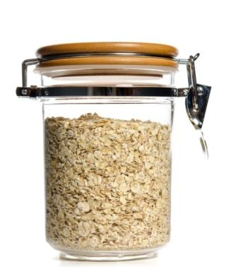
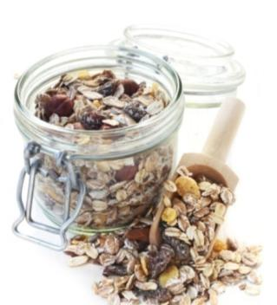
Hafer im Alltag einstreuen
Aufbewahrung
Haferprodukte …
sind ungeöffnet lange haltbar (ca. 15 Monate).
sollten trocken gelagert werden.
sollten nach Möglichkeit in eine gut verschließbare Vorratsdose umgefüllt werden
oder in der gut verschlossenen Originalverpackung aufbewahrt werden.
Eine eigene Müslimischung können Sie gut auf Vorrat selbst
machen:
Zutaten nach Belieben mischen
und in einer gut verschließbaren Dose aufbewahren.

Slide 53
Hafer im Alltag einstreuen
Verwendungsmöglichkeiten in der Küche
 | Frühstück | Zwischenmahlzeit & Dessert | Hauptmahlzeit | Brot/ Gebäck/ Kuchen
Haferflocken, kernig | Im Müsli | Angeröstet in Quark-/ Joghurt-/ Crèmespeisen | Angeröstet über Salat | In Kuchen, Gebäck, Muffins, Brot
Haferflocken, zart | Im Müsli Als Porridge | In Quark-/ Joghurt-/ Crèmespeisen In Shakes & Smoothies | In Aufläufen, Eintöpfen, Frikadellen, Hackfleischge-richten, „vegetarischen Fleisch-bällchen“, Gemüsepuffern, Pfannengerichten, Pfann-kuchen, als Panade für Käse / Fleisch In warmen Süßspeisen | In Kuchen, Gebäck, Muffins, Brot
Hafergrütze | Evtl. als Porridge | Wie „Milchreis“ zubereitet Aufgekocht in süßen Aufläufen (auch als Hauptmahlzeit) | Klassiker für Grünkohl + Grützwurst; wie „Risotto“ zubereitet; als Beilage
Haferflocken, löslich | Im Müsli Im Porridge In der Kleinkind-nahrung | In Shakes & Smoothies In Quark-/ Joghurt-/ Crèmespeisen | Zum Andicken von Suppen und Dips, als Panade für frittiertes Gemüse, in Fleisch-, Gemüse-, Haferklößchen
Haferkleie, Grieß + löslich | Im Müsli Im Porridge | In Shakes & Smoothies In Quark-/ Joghurt-/ Crème-speisen | In Pfannkuchen In warmen Süßspeisen | In Kuchen, Gebäck, Muffins
Hafercerealien | Im Müsli Als Topping für Porridge | Als Topping für Quark-/ Joghurt-/ Crèmespeisen | In Pfannkuchen
+ Haferdrink als Alternative zu Kuhmilch.

Slide 54
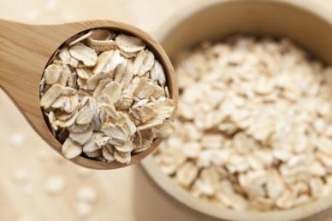
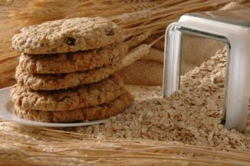
Hafer im Alltag einstreuen
Verwendungstipps für den Alltag
Richtwerte
10 Gramm zarte/kernige Haferflocken = 1 Esslöffel
10 Gramm lösliche Haferflocken = 2 Esslöffel
Mahlzeiten
In Backwaren und Gebäck können Haferflocken wie folgt eingesetzt werden:
als Ersatz für Nüsse
als Ersatz für rund ein Viertel der Mehlmenge
als Streusel
Auch bei Verwendung von Hafermehl zum Backen gilt, dass der Teig zu ca. 20 bis maximal 30 % Prozent aus Hafermehl bestehen sollte.
Exkurs: Leitsätze für Hafer in Brot und Backwaren
Haferbrot / -brötchen: mind. 20 % Anteil an Hafererzeugnissen
Hafervollkornbrot/ -brötchen: mind. 20 % Anteil an Hafervollkorn-erzeugnissen und mind. 90 % Vollkornerzeugnisse insgesamt

Slide 55
Hafer im Alltag einstreuen
Rezepte auf www.alleskoerner.de > GENUSS
Frühstück
Müsli / Overnight Oats
Smoothie Bowl / Smoothie / Shake
Porridge – von basic bis aromatisch-würzig
optiMIX-Haferfrühstück für Kinder
Hauptmahlzeit
Gemüsegericht mit Haferflocken
Frikadelle mit Haferflocken
Fleischlose Orientalische Hafer-Bällchen
Hafersotto & Hafergrütze-Salat
Herzhafte Hafer-Puffer und –Muffins
Süß: Haferauflauf mit Obst
Desserts & Zwischenmahlzeiten
Erdbeerdessert & Shake
Crumble & Pfannkuchen
Kuchen & Gebäck
Muffins & Cookies
Obst-Streuselkuchen, Bienenstich, Schokoladenkuchen, Mohntorte

Slide 56
Haben Sie‘s behalten?
Testen Sie Ihr Wissen aus diesem Kapitel!
Die Lösungen finden Sie auf Seite 61.
Frage 11
Wie hoch kann der Haferanteil (über Hafermehl, Haferflocken) in Brot und Backwaren ungefähr sein?
20 – 30 %
35 – 45 %
70 – 80 %
Frage 12
Nennen Sie ein herzhaftes Gericht mit zarten Haferflocken, das Ihnen gut gefällt!
______________________
Frage 13
Wofür kann Haferkleie verwendet werden?
_________________________

Slide 57
Inhaltsverzeichnis
1
Hafer – Natur pur
Seite 3-4
2
Vom Haferkorn zur Haferflocke
Seite 5-11
3
Die Nährstoffe im Hafer
Seite 12-26
4
Hafer als Lebensbegleiter
Seite 27-49
5
Hafer im Alltag „einstreuen“
Seite 50-56
6
Vorstellung Informationsbroschüren und Website
Seite 57-59
Lösungen zu den Testfragen zum Abschluss der Kapitel
Seite 60-61

Slide 58
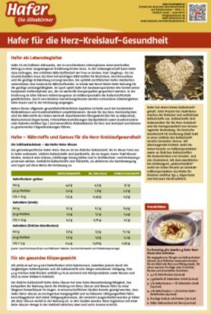
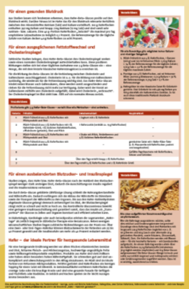
Hafer – Das Informationsangebot
Broschüren
Hafer Die Alleskörner-news (A4) 2 Ausgaben pro Jahr seit 2012
Zum Download und Nach-Bestellen!
Warenkundefolder mit Rezepten (A4) Ausführliche Infos über alle Nährstoffe
Flyer Hafer für die Herz-Kreislauf-Gesundheit (A4) Infos zu den Wirkmechanismen auf das Metabolische Syndrom
Hafer in der Sporternährung (A5) Mit Rezepten!
Hafer in der Kinderernährung (A5) Mit Rezepten!
Nur für Fachkräfte:
Hafer bei Diabetes mellitus Typ 2 (A5) Mit Anleitung für die Hafertage!
Hafer – Natürlich genießen (A5) Warenkunde & Rezepte für den Alltag!

Slide 59
Hafer – Das Informationsangebot
Broschüren & Online-Medien
Die Ballaststoffe im Hafer (DIN lang)
Fokus auf den Ballaststoffen
Eher nur für Fachkräfte.
Evtl. auch für gut informierte und besonders interessierte Verbraucher.
Nur zum Download verfügbar
Broschüre (A5) zum Einstieg ins Thema Kleine Anekdoten verbunden mit Ernährungsfakten
www.alleskoerner.de
www.facebook.com/haferdiealleskoerner

Slide 60
Inhaltsverzeichnis
1
Hafer – Natur pur
Seite 3-4
2
Vom Haferkorn zur Haferflocke
Seite 5-11
3
Die Nährstoffe im Hafer
Seite 12-26
4
Hafer als Lebensbegleiter
Seite 27-49
5
Hafer im Alltag „einstreuen“
Seite 50-56
6
Vorstellung Informationsbroschüren und Website
Seite 57-59
Lösungen zu den Testfragen zum Abschluss der Kapitel
Seite 60-61

Slide 61
Lösungen zu den Testfragen pro Kapitel
Testen Sie Ihr Wissen!
Testfragen auf den Seiten 11, 26, 44, 49, 56.
a, c
b
a
b
Vitamine: Vitamin K, Thiamin, Folsäure, Biotin Mineralstoffe: Mangan, Phosphor, Kupfer, Zink, Eisen, Magnesium
b
a, b, c
(gemäß Ihrer Präsentation der vorangegangenen Seiten)
Avenin
c
a
Aufläufe, Eintöpfe, Frikadellen, Hackfleischgerichte, „vegetarische Fleischbällchen“, Gemüsepuffer, Pfannengerichte, Pfannkuchen, als Panade für Käse / Fleisch
Für: Müsli, Porridge, Shakes & Smoothies, Quark-/ Joghurt-/ Crème-Speisen, Pfannkuchen, warme Süßspeisen, Kuchen, Gebäck, Muffins

Slide 62
Informations- und Inspirationsquellen:
www.alleskoerner.de
www.facebook.com/haferdiealleskoerner
info@alleskoerner.de

